Slide 1
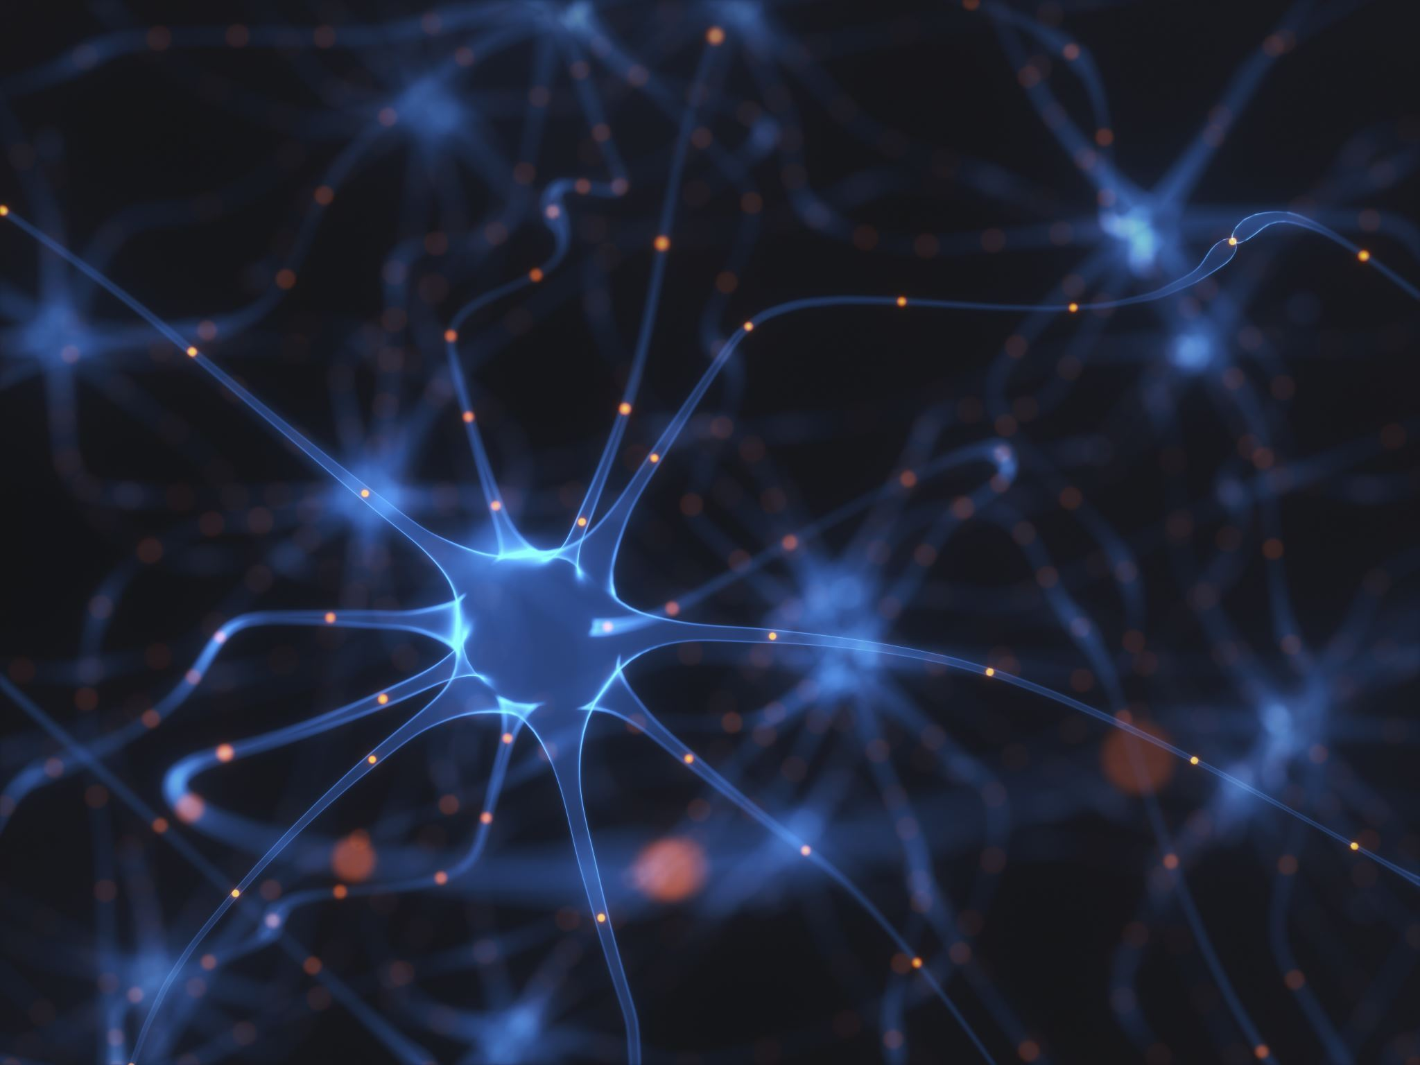
Exploring the Impact of Electrical stimuli on Neuronal Network Activity in Brain- Machin Interfaces

Slide 2
Middle presentation
אנליזה ממשקי מוח מכונה: בחינת השפעות גירויים חשמליים על הפעילות החשמלית של רשת ניורונלית
Hilla Cohen and Yoav Groman
20.6.2024

Slide 3
Biological Background
תקשורת בין נוירונים
נוירונים מתקשרים באמצעות אותות חשמליים, החיוניים לכל התפקודים העצביים
ההבנה כיצד גירויים חשמליים שונים משפיעים על פעילות עצבית היא צעד בסיסי בהבנת המוח האנושי והתהליכים הקוגניטיביים
ידע זה עשוי גם לעזור לנו להבין טוב יותר את המנגנונים מאחורי מחלות ניווניות שונות ולשלוט בפעילות הנוירונים לטיפול בהפרעות נוירולוגיות בעתיד

Slide 4
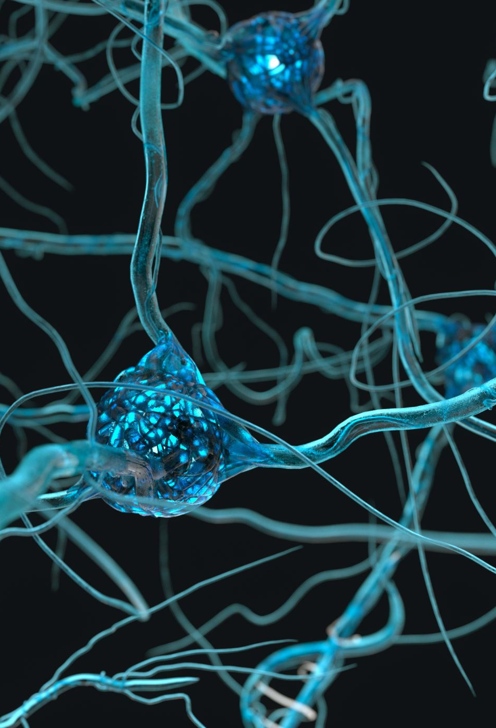
Neuron Structure
מבנה של נוירון
גוף התא: מכיל את הגרעין ואת האברונים התאיים החיוניים
אקסון: סיב ארוך המעביר אותות חשמליים מגוף התא לנוירונים אחרים
דנדריטים: ענפים קצרים המקבלים אותות חשמליים מנוירונים אחרים
סיבי עצב: צרורות של אקסונים, מכוסים לרוב במיאלין, המבודד את האקסון ומאפשר העברת אותות מהירה יותר.

Slide 5
Nervous System
מערכת העצבים המרכזית
מורכב מהמוח ומחוט השדרה
מערכת עצבים היקפית
כולל את כל העצבים המחברים את מערכת העצבים המרכזית לשאר הגוף, מה שמאפשר תקשורת בין מערכת העצבים המרכזית ושאר חלקי הגוף.

Slide 6
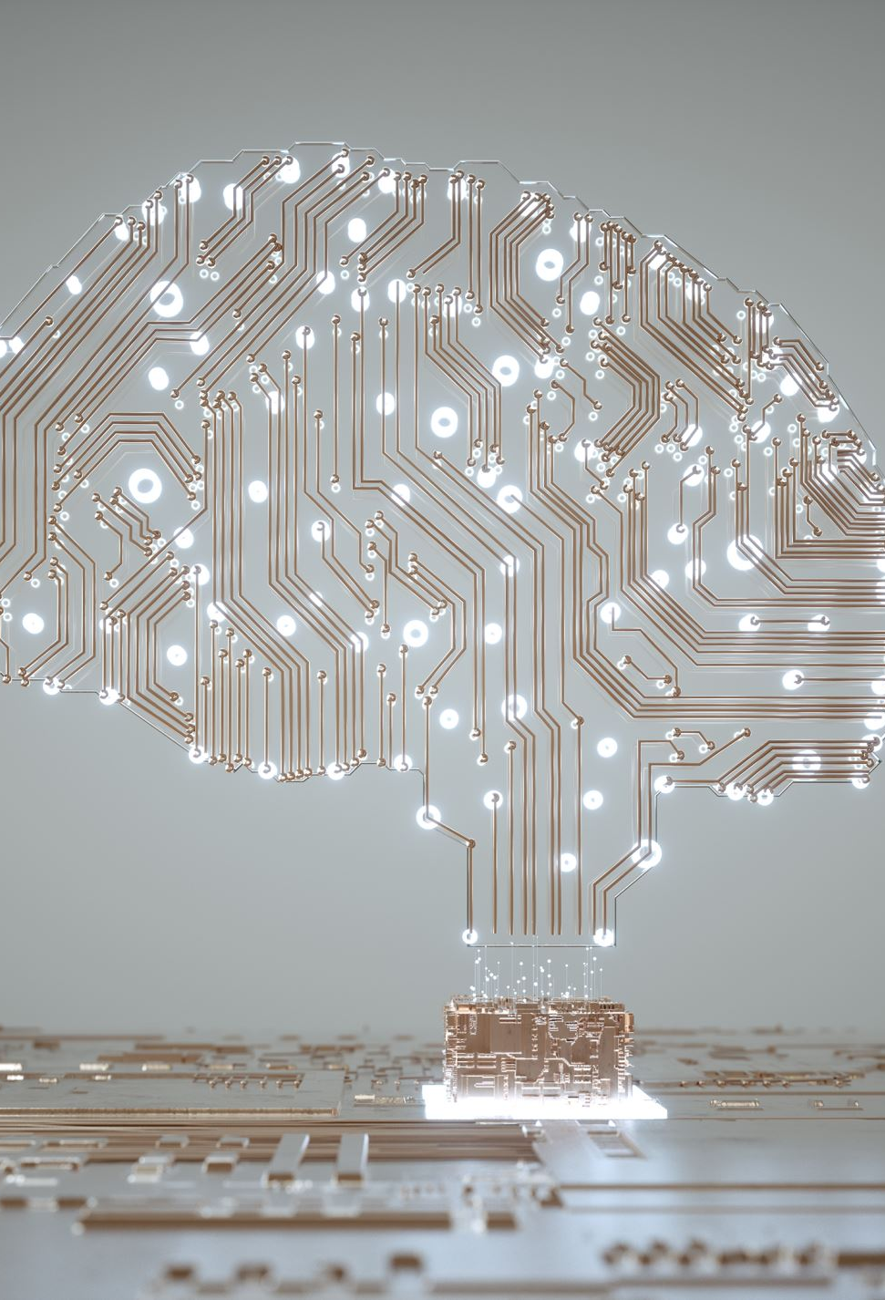
Neural Networks in the Brain
פונקציות של רשתות עצביות
עיבוד מידע: רשתות מעבדות תשומות חושיות מהסביבה
קבלת החלטות: הם משווים פיסות מידע שונות ומסיקים מסקנות, מה שמוביל לקבלת החלטות
יצירת זיכרון: רשתות מאחסנות מידע, המאפשרות יצירה ושליפה של זיכרונות

Slide 7
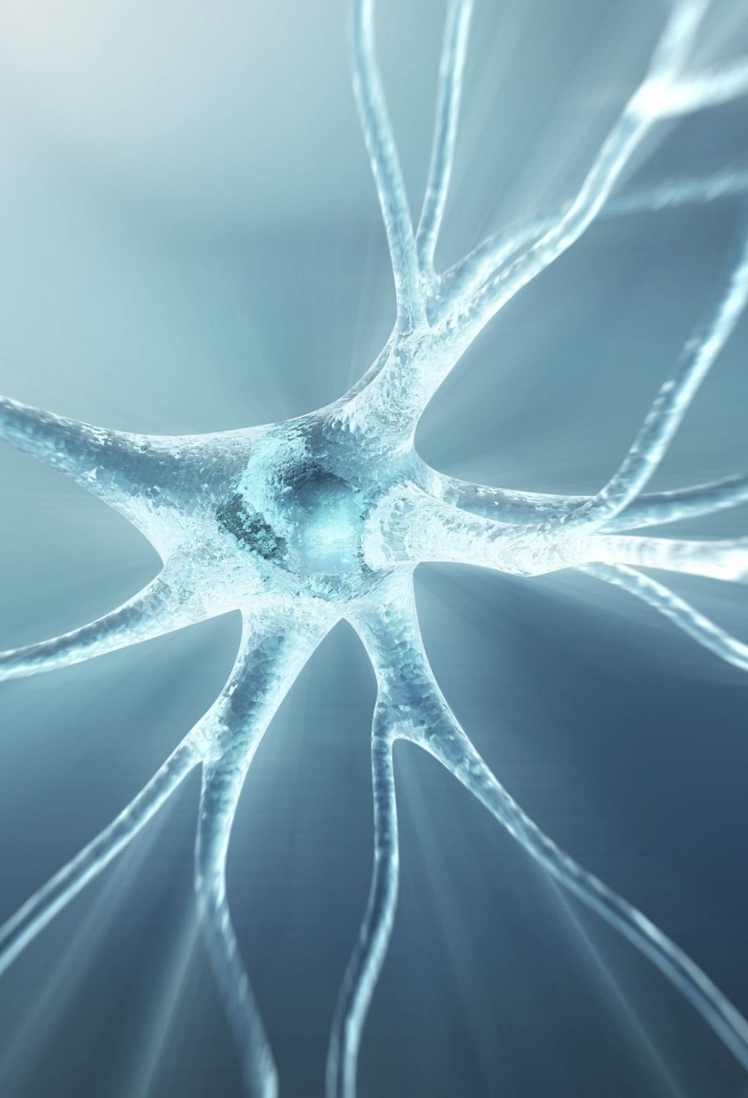
Neural Communication
פוטנציאל פעולה ונוירוטרנסמיטורים
פוטנציאל פעולה: אות חשמלי שעובר לאורך האקסון
סינפסה: הצומת בין נוירונים שבו מתרחשת תקשורת
נוירוטרנסמיטורים: שליחים כימיים המשתחררים בסינפסה, חוצים אותה כדי להיקשר לקולטנים בנוירון הבא, ובכך ליזום פוטנציאל פעולה חדש

Slide 8
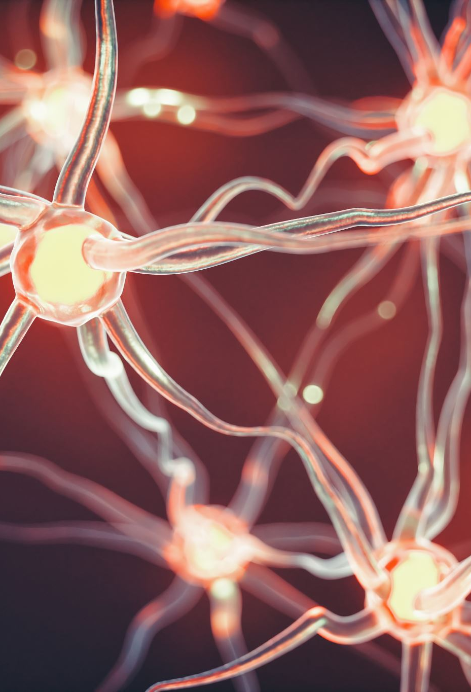
Measuring Electrical Activity
אלקטרודות
משמשות למדידת הפעילות החשמלית של נוירונים, מתן תובנות לגבי תפקוד עצבי
הקלטות תוך תאיות: אלקטרודות מוכנסות לתוך הנוירון כדי למדוד שינויים פנימיים בפוטנציאל הממברנה
הקלטות חוץ-תאיות: אלקטרודות ממוקמות מחוץ לנוירון כדי ללכוד את הפעילות הכוללת בקבוצת נוירונים

Slide 9
External Electrical Stimuli
גרימת פוטנציאל פעולה
חוקרים משתמשים באלקטרודות כדי להפעיל פולסים חשמליים, שיכולים לעורר פוטנציאל פעולה בנוירונים
טכניקה זו משמשת במחקרים אלקטרופיזיולוגיים כדי להבין תכונות ותגובות נוירונים

Slide 10
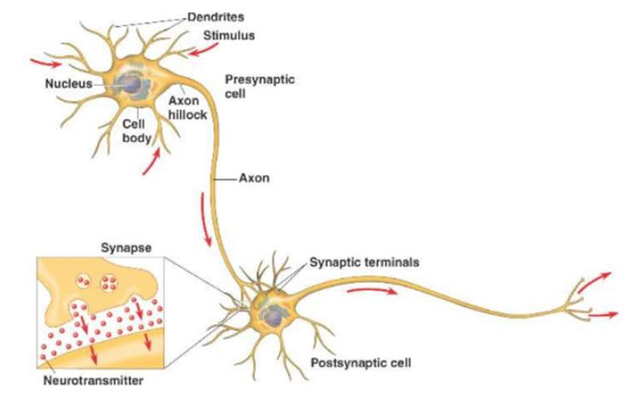
Impact of Electrical Stimuli
השפעות פוטנציאליות
השפעה ישירה: גירוי חשמלי ישירות על גוף התא או האקסון יכול לגרום לפוטנציאל פעולה
השפעה עקיפה: גירוי של נוירונים שכנים יכול לשנות את פעילות הנוירון באמצעות שחרור נוירוטרנסמיטר
שינוי סף: גירויים חשמליים יכולים לשנות את כמות האנרגיה הדרושה להפעלת פוטנציאל פעולה
נוירופלסטיות: שינויים ארוכי טווח בקשרים נוירונים יכולים להתרחש, המכונה נוירופלסטיות

Slide 11
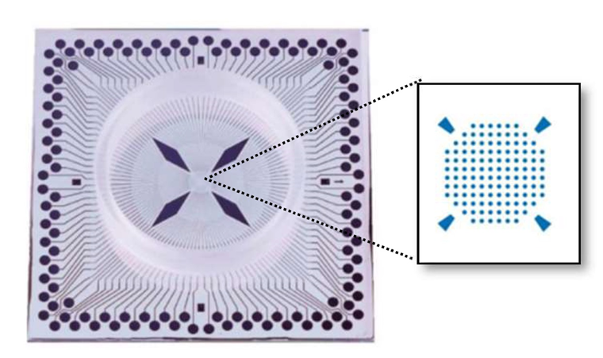
MEA2100-Mini System
MEA2100-Mini System
מערכת קומפקטית להקלטה חוץ תאית וגירוי חשמלי
מסוגל לתעד פעילות חשמלית מ-120 אלקטרודות ולהחיל גירויים חשמליים שונים על נוירונים
רכיבים
-Headstageמגביר אותות חלשים מאלקטרודות
יחידת קולט אותות: ממירה אותות חשמליים לדיגיטליים, מסנכרנת אותם ומסננת רעשים
לוח ממשק: מקל על התקשורת בין קולט האותות למחשב
בקר טמפרטורה: שומר על טמפרטורה יציבה במהלך ההקלטות
PC עם SOFTWARE: מנהל את המערכת, מתעד אותות ומנתח נתונים

Slide 12
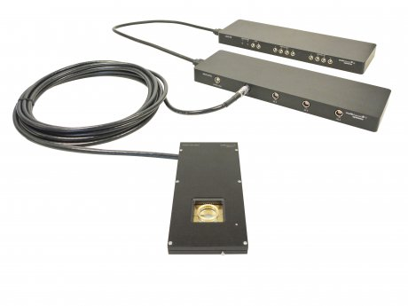
System Advantages
יתרונות המערכת
גודל קומפקטי: מקל על עבודת מעבדה קלה
רב תפקודי: מסוגל להקליט וגם לגירוי חשמלי
תוכנה ייעודית: מתמחה בניתוח נתונים, המאפשרת בחינה מפורטת של פעילות עצבית

Slide 13

First Project Phase
פיתוח קוד בפייתון
לצור קוד לעיבוד וניתוח הקלטות ממערכת MEA2100-Mini
הקוד מציג פעילות נוירונית הנמדדת על ידי האלקטרודות
הוא מזהה פוטנציאל פעולה ומאפיין את פעילות הרשת, ומספק תובנות לגבי התנהגות נוירונית

Slide 14
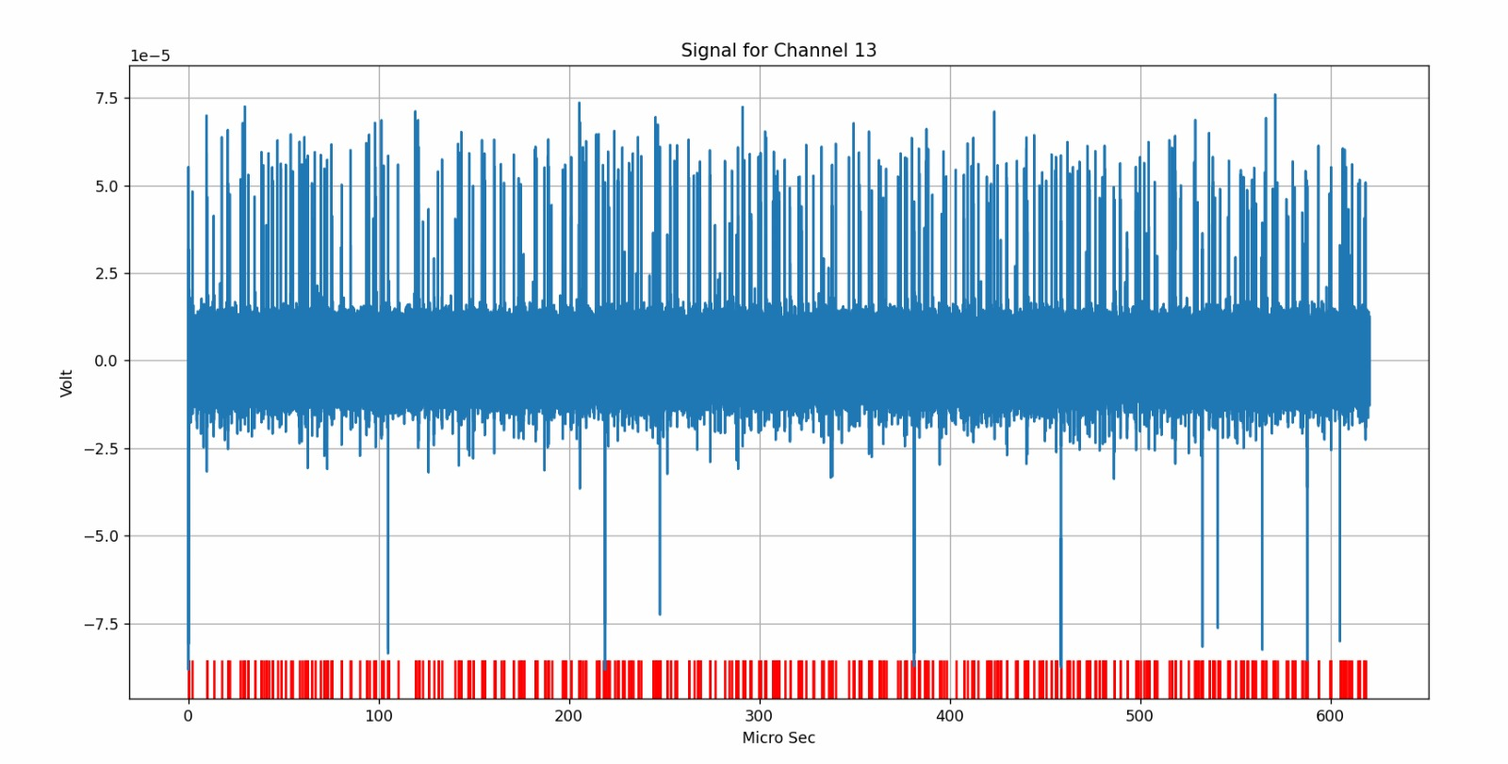
Plots from our code

Slide 15
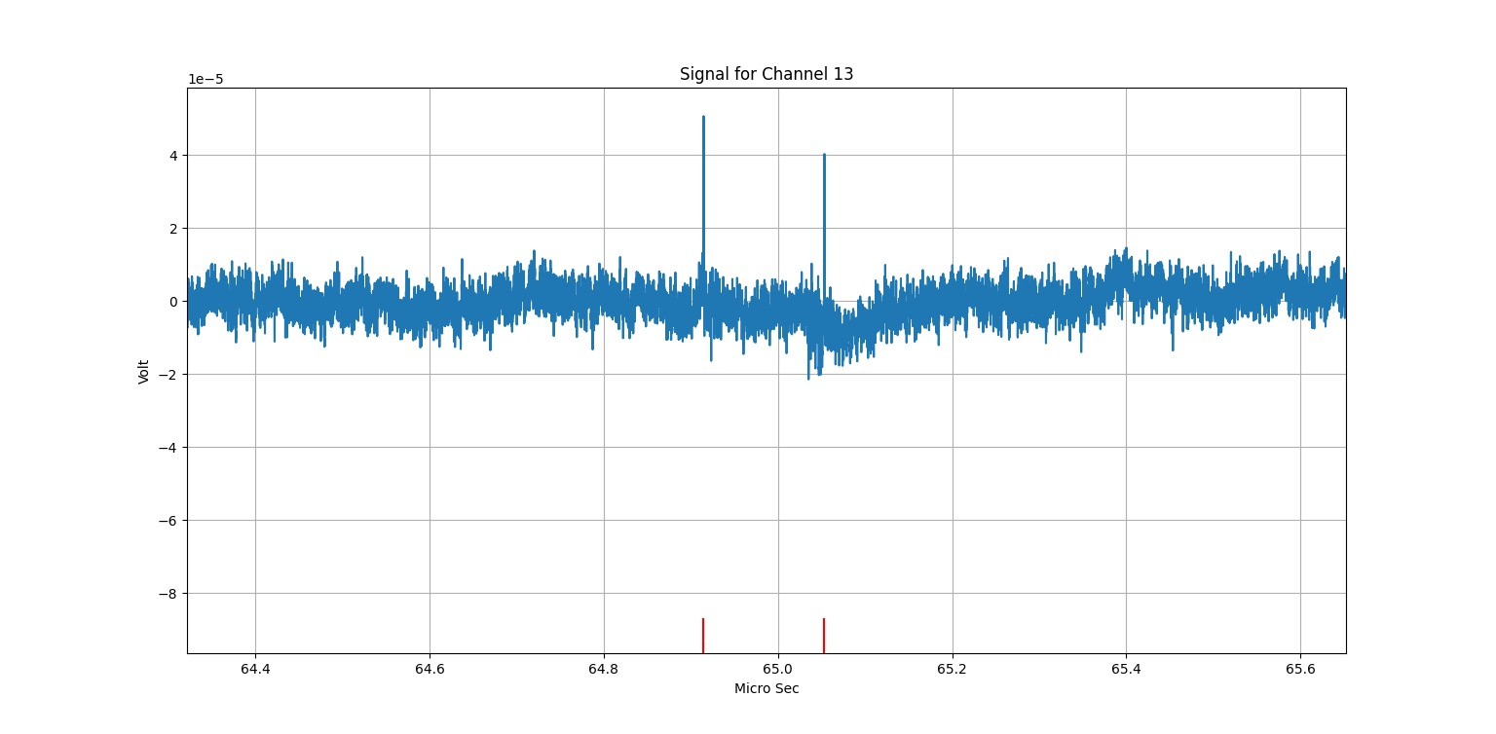
CONTINUE…

Slide 16
Function we did…
def get_channel_data(self, channel_id):
def find_spikes(self, threshold_factor=6):
def group_spikes(self):
def find_max_in_groups(self):
def find_spikes_samples_rate(self):
ef find_Average_Spikes(self):
def find_burst(self, max_dist, min_spkies):
def plot(self):

Slide 17
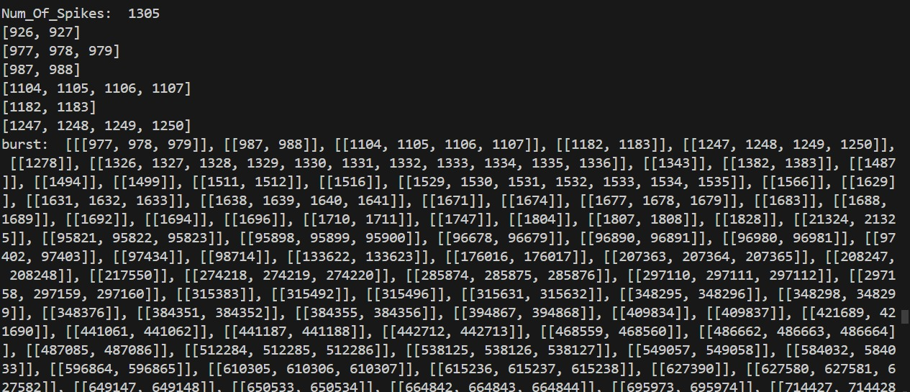
CONTINUE…

Slide 18
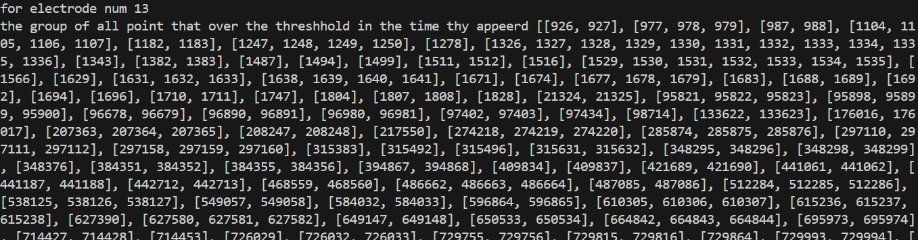
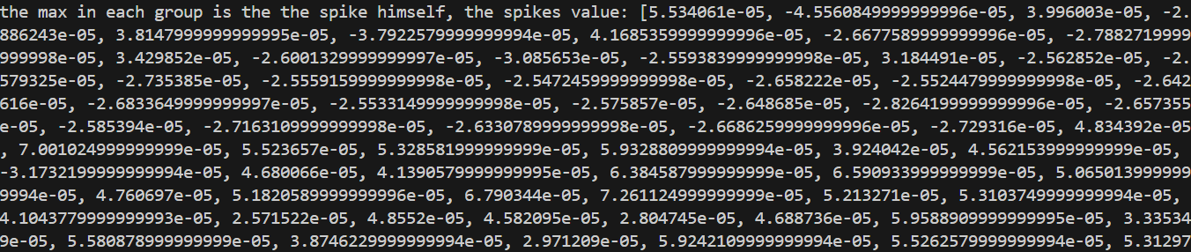

Slide 19
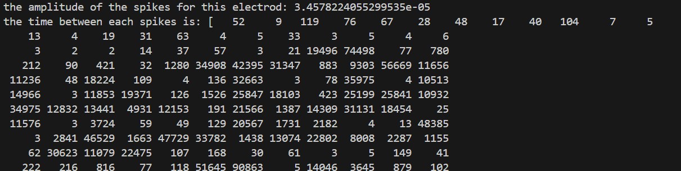
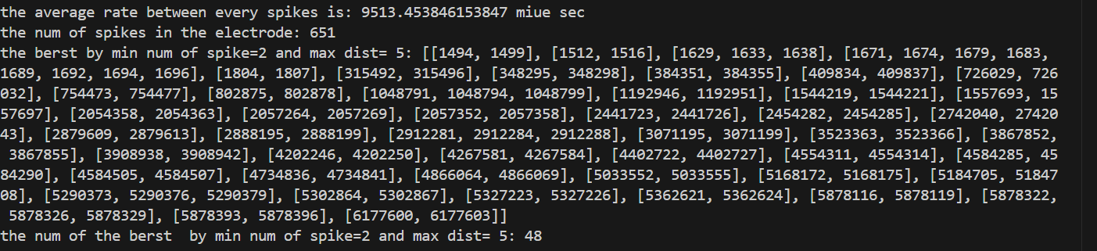

Slide 20
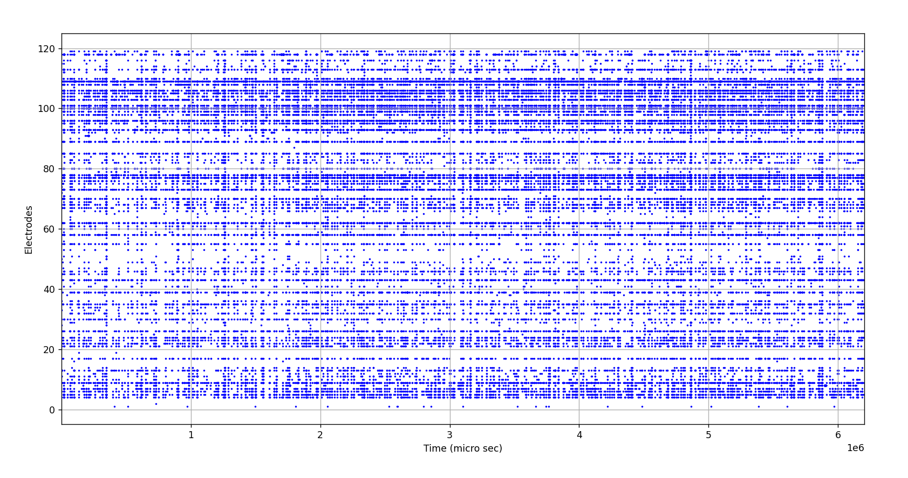
גרף בו רואים את כל האלקטרודות והמיקום בזמן של הספייקים שלהם

Slide 21
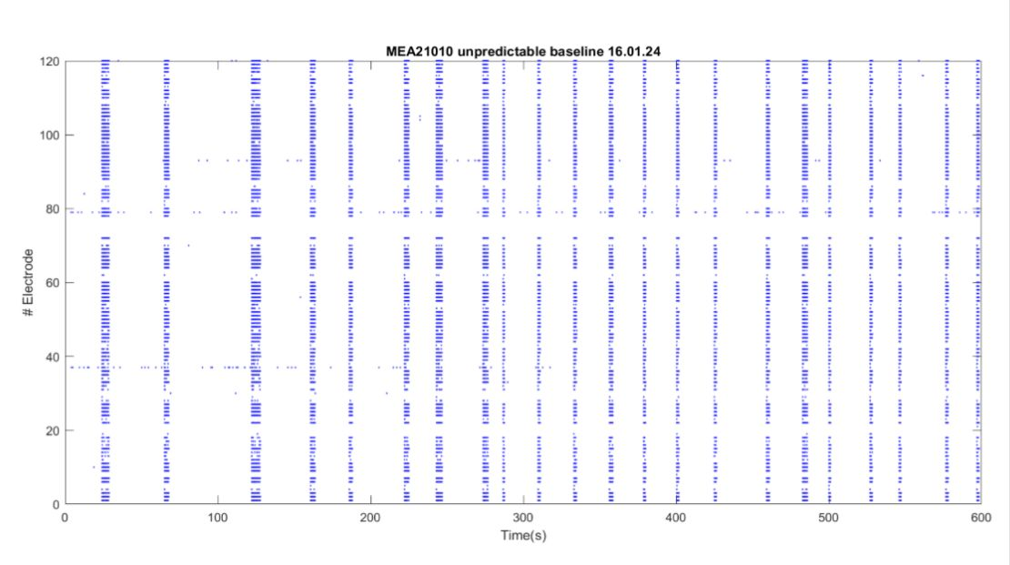
זה איך שאמור להראות

Slide 22
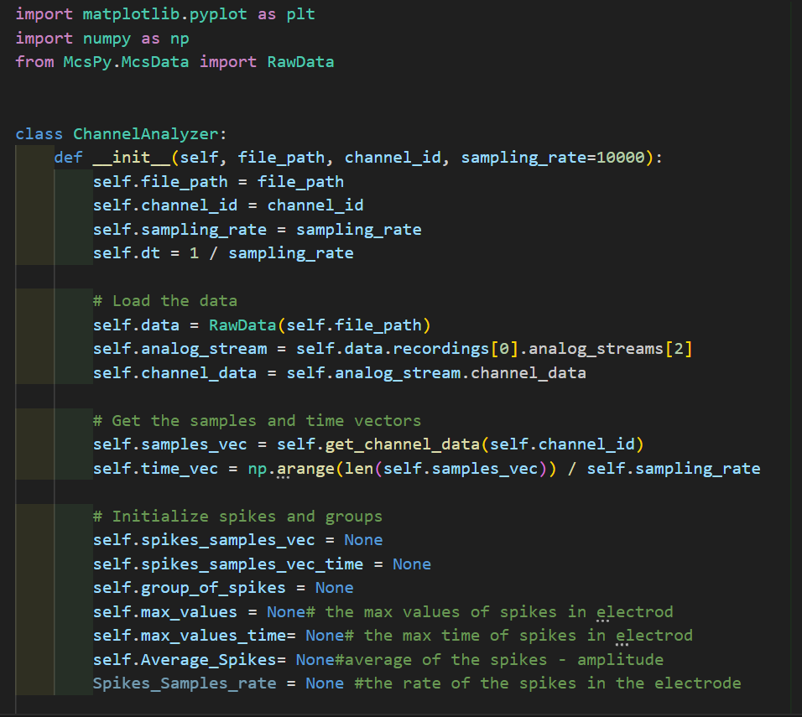
Next….
בשבוע הקרוב נעבוד על שיפור הנראות של הקוד
נעבוד על תיקונו בהתאם לבעיות שמצאנו
סידור המידע בexel כך שיהיה יותר קל לעבוד בהמשך

Slide 23
Second Project Phase
השוואה בין הקלטות- עם גירויים ובלי גירויים
ההקלטות נלקחות לפני ואחרי החלת גירויים חשמליים
המטרה היא להשוות את ההקלטות הללו כדי להבין כיצד גירויים חשמליים שונים משפיעים על הפעילות הנוירונית
השוואה זו מסייעת בזיהוי ההשפעות הישירות והעקיפות של הגירויים

Slide 24
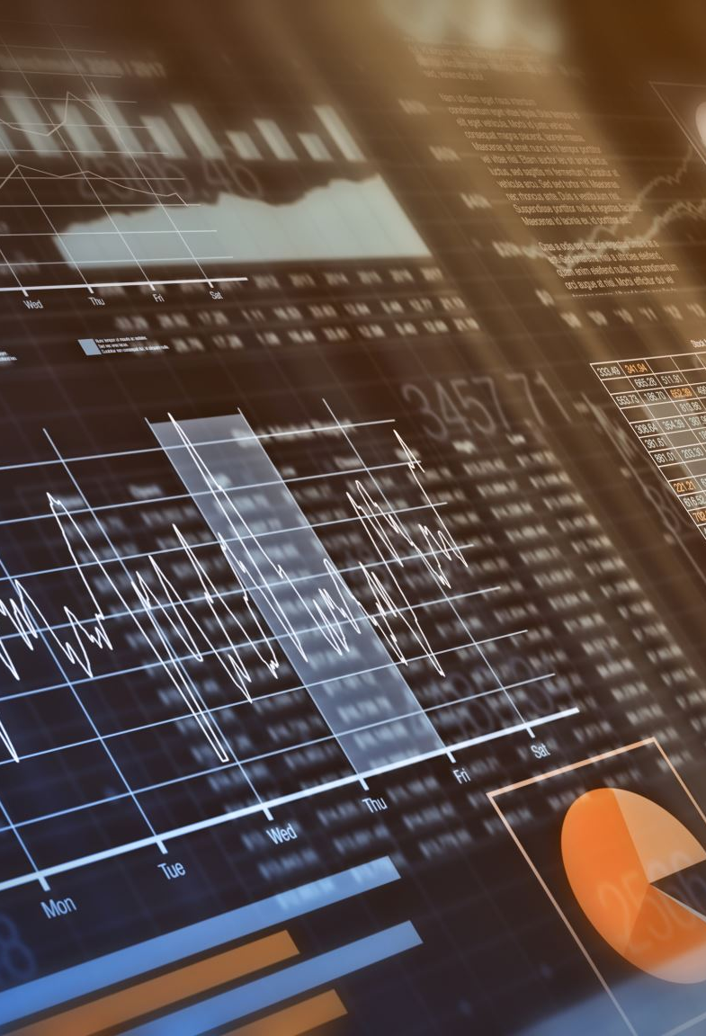
Third Project Phase
ניתוח הקלטות במהלך גירוי חשמלי
מתמקד בהקלטות שצולמו בזמן שהגירוי החשמלי מופעל
סינון רעשים: הסרת רעש חשמלי כדי לבודד את פעילות הנוירונים
ניתוח זה עוזר לזהות מתי וכיצד פעילות הנוירונים משתנה בתגובה לגירוי

Slide 25
Summary
Progress
קוד שפותח ונבדק בהצלחה לעיבוד וניתוח הקלטות נוירונים
Next steps
המשך ניתוח מפורט של הקלטות
השוואות ראשוניות של הקלטות מראות תובנות מבטיחות לגבי ההשפעות של גירויים חשמליים על רשתות נוירונים
השוואה נוספת של ההשפעות של גירויים חשמליים שונים כדי לחדד את ההבנה

